Slide 1
Путешествие
по
посёлку
Атяшево
Выполнила; учитель-логопед Кузнецова Л.В.

Slide 2
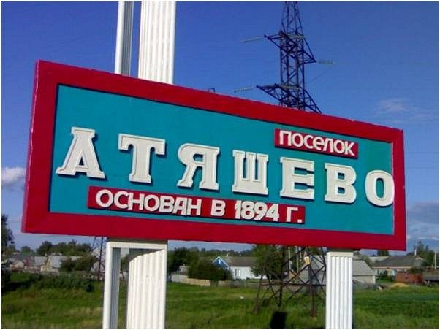

Slide 3
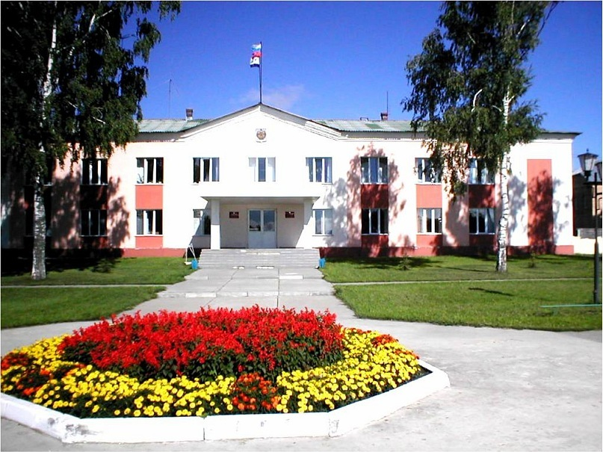
Администрация Атяшевского муниципального района

Slide 4
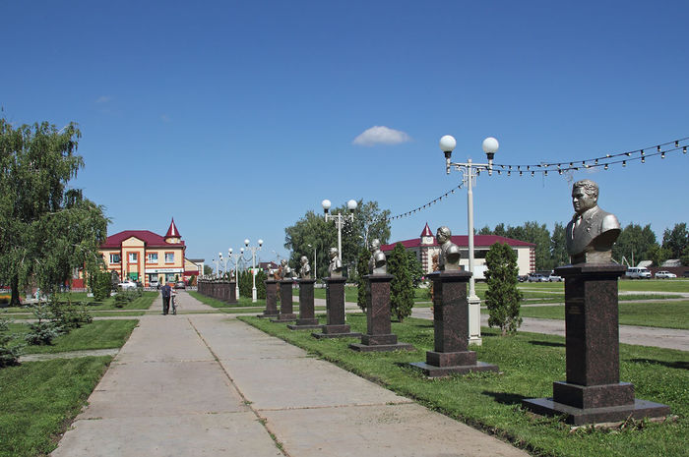
Аллея Героев

Slide 5
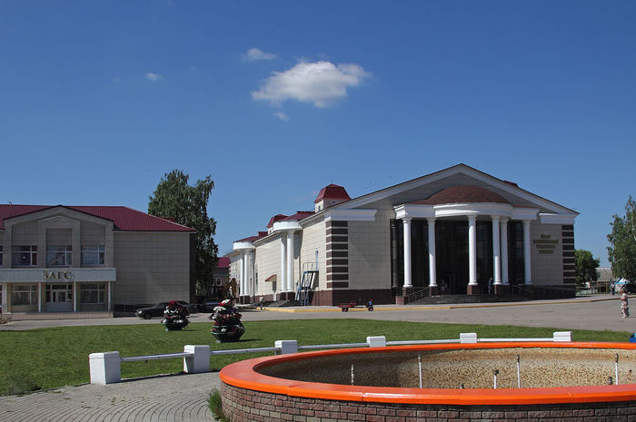
Площадь Победы

Slide 6
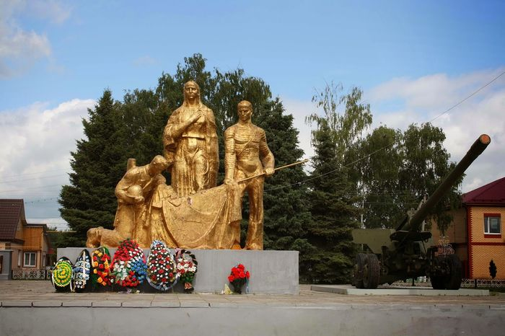
Памятник героям Великой отечественной войны

Slide 7
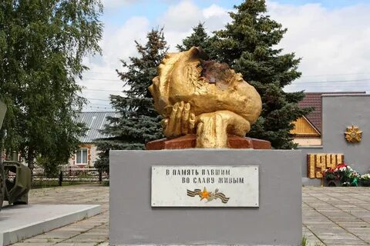
Вечный огонь

Slide 8
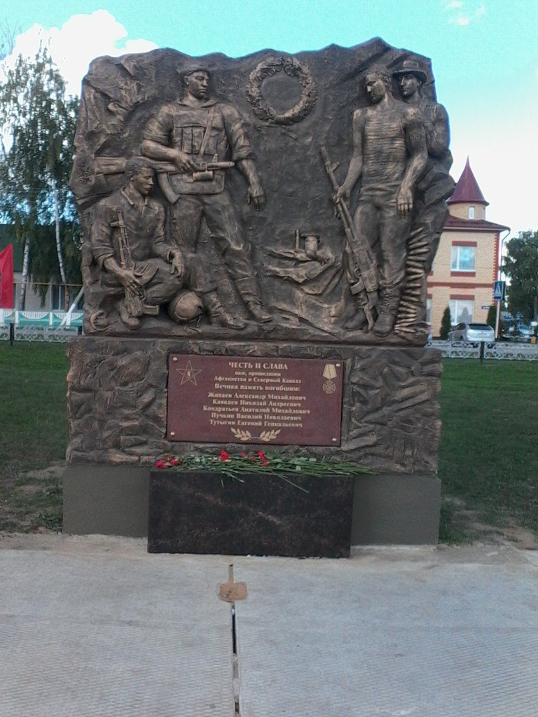
Памятник Героям-афганцам

Slide 9
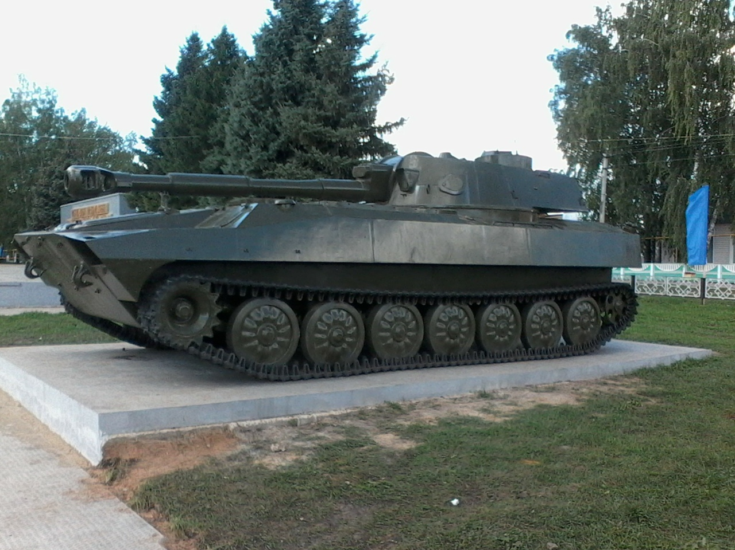

Slide 10
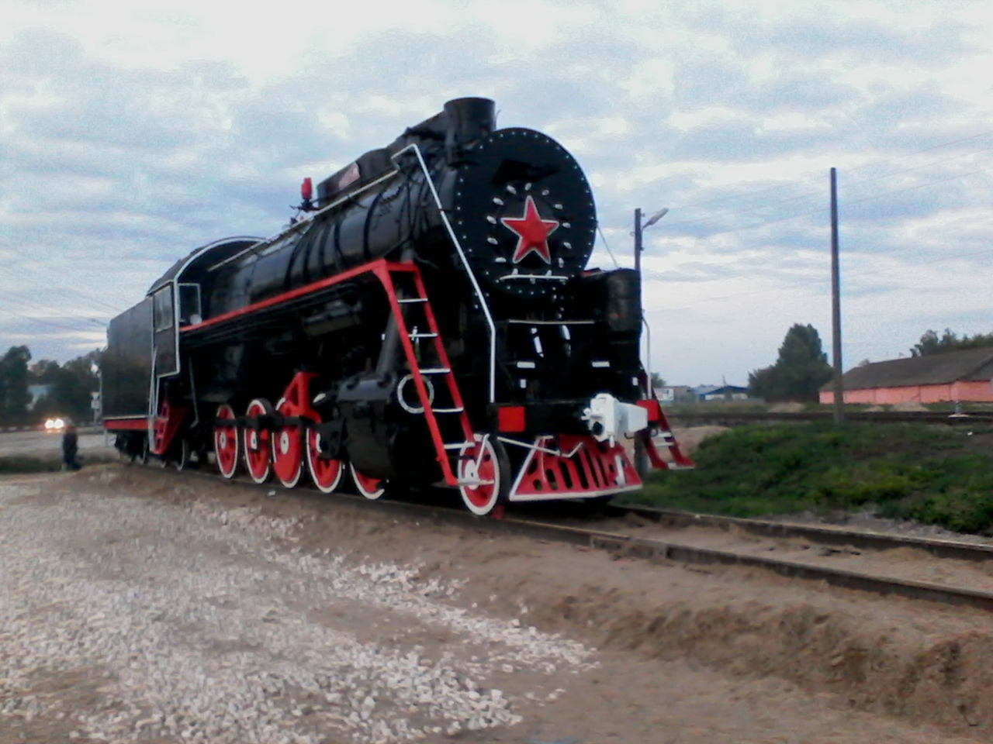

Slide 11
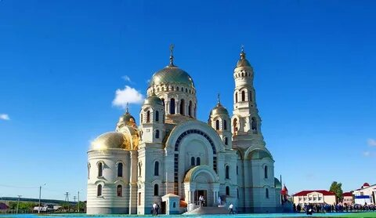
Храм Андрея Первозванного

Slide 12
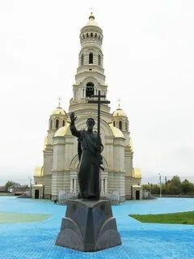
Памятник Андрею Первозванному

Slide 13
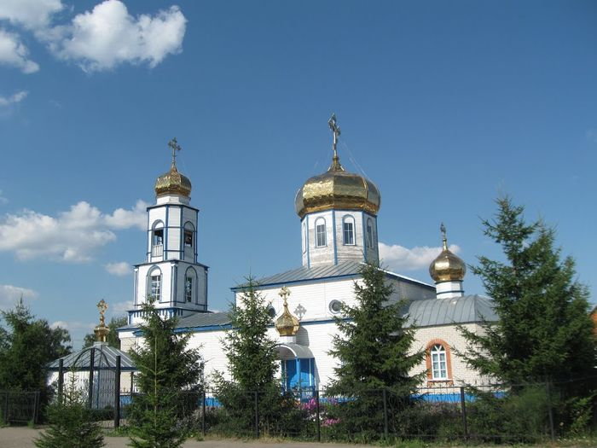
Никольский храм

Slide 14
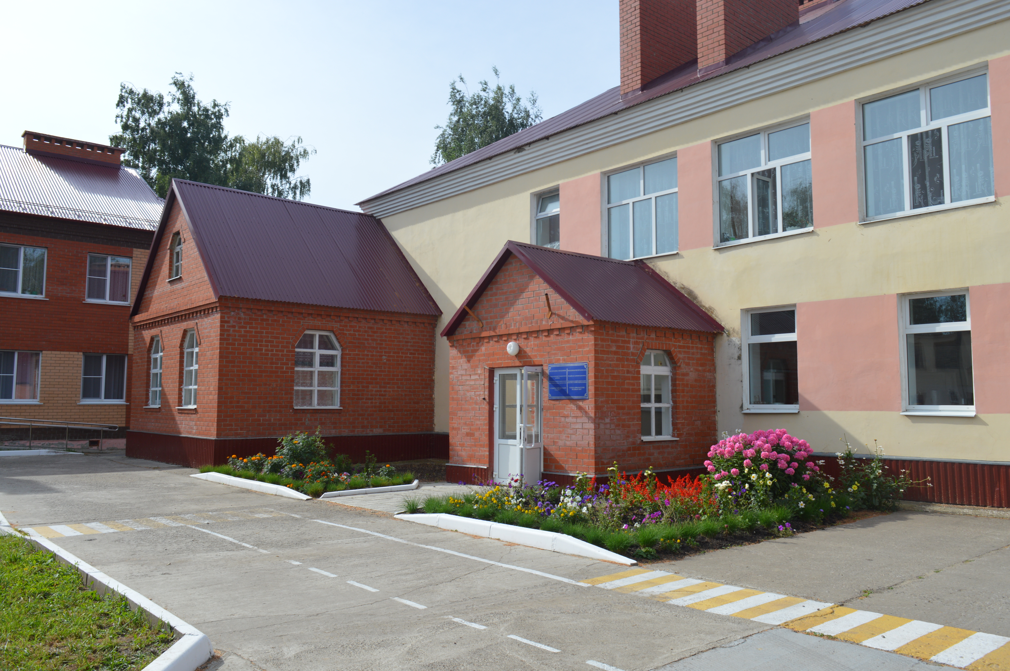
МАДОУ «Атяшевский детский сад №1»

Slide 15
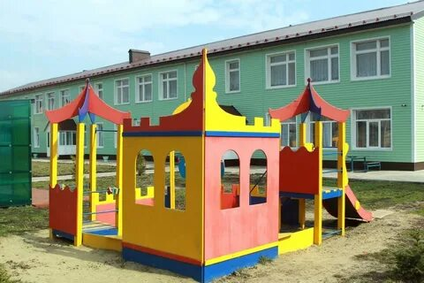
МБДОУ «Атяшевский детский сад №2»

Slide 16
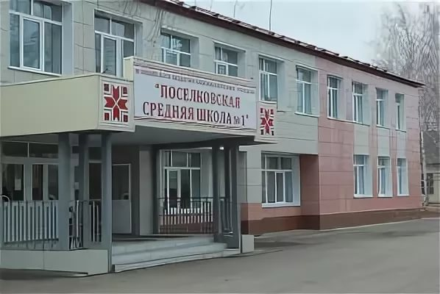
МБОУ «ПСШ №1»

Slide 17
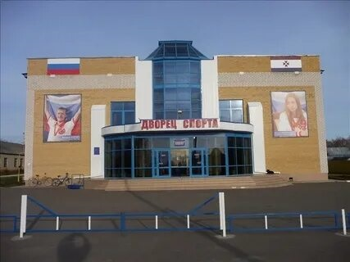
Дворец спорта

Slide 18
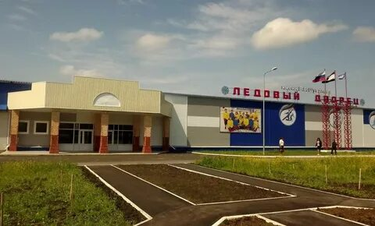
Ледовый дворец

Slide 19
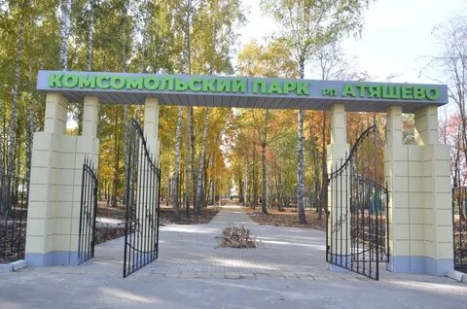
Комсомольский парк

Slide 20
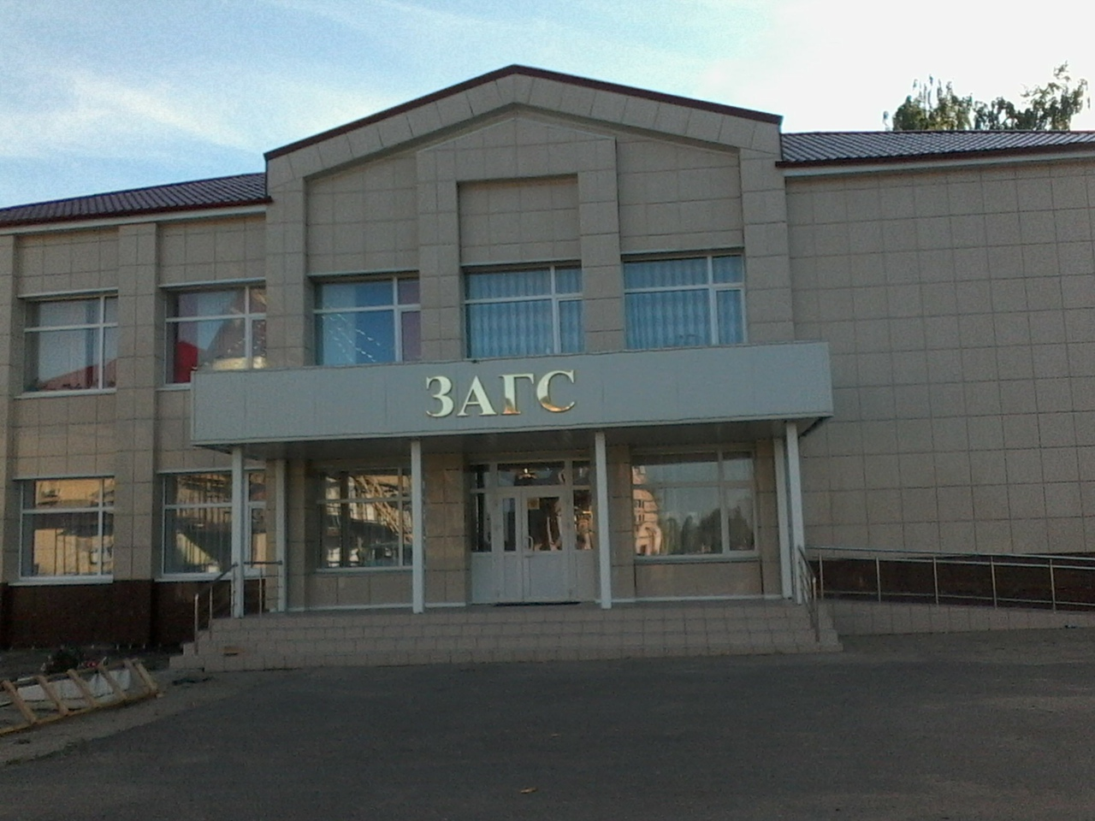
ЗАГС

Slide 21
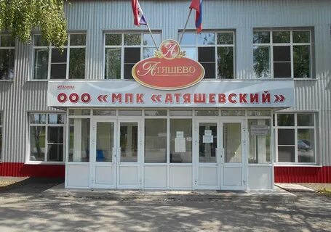
ООО «МПК «Атяшевский»

Slide 22
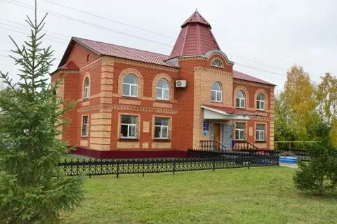
Почта

Slide 23
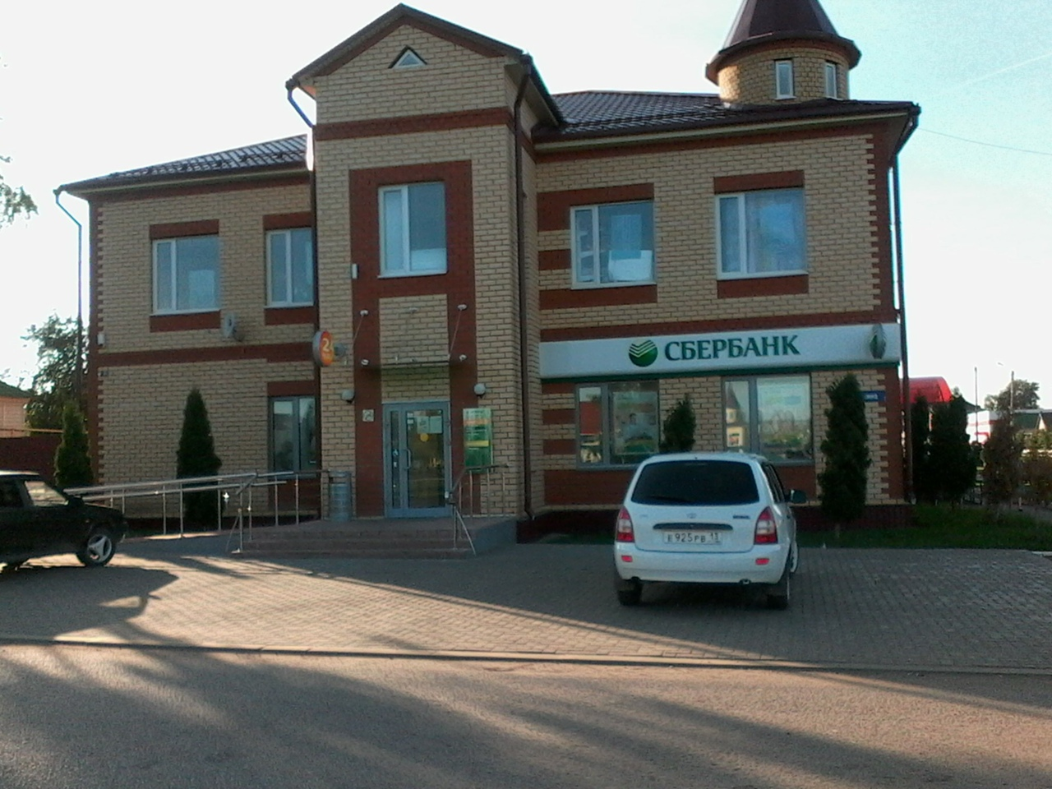
Сбербанк

Slide 24
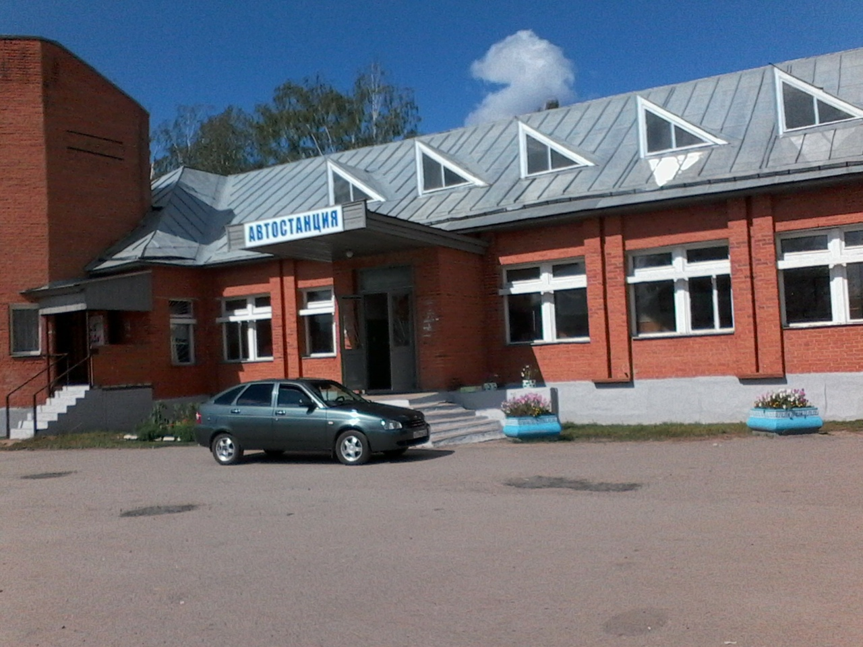
Автостанция

Slide 25
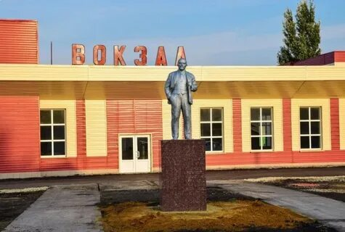
Железнодорожный вокзал

